Slide 1

• Sistem Grafika WebGL •

Slide 2



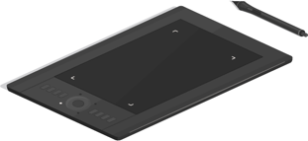
Sistem Grafika Dasar
GPU
Memory
CPU
Memory
Frame Buffer
Graphics Processor (GPU)
Processor (CPU)
Perangkat Input
Perangkat Output
Gambar terbentuk di frame buffer

Slide 3
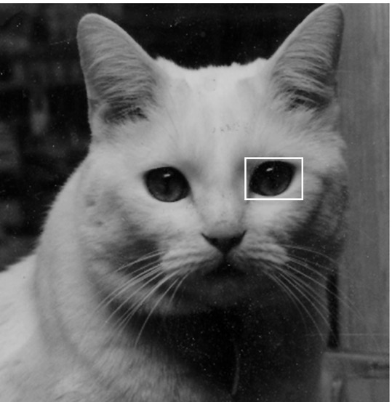
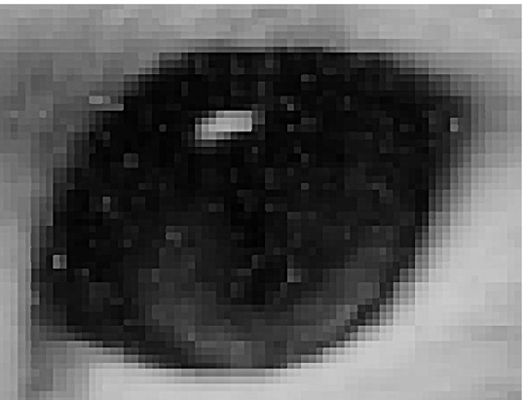
Grafika Raster
Gambar diproduksi sebagai sebuah array of pixels di dalam frame buffer.
Notes:
Lawannya adalah Grafika Vektor, populer sampai akhir 1970. Grafika Raster mengambil alih popularitas setelahnya, ditandai dengan era awal Pixel Pioneer.

Slide 4
Bagaimana Gambar Terbentuk?
Pendekatan-pendekatan Fisika
Pendekatan Praktis
RAY TRACING dimana model perhitungan dan pembangkitan gambar mengikuti sinar-sinar cahaya dari pusat proyeksi hingga mereka diserap oleh obyek atau berakhir pada ketidakterbatasan
RADIOSITY Pendekatan berdasarkan energi pada obyek
Pendekatan-pendekatan Fisika memang ideal, tetapi secara komputasi sangat mahal, sehingga lambat.
Obyek-obyek diproses sekali dalam satu waktu dengan urutan sebagaimana mereka dibangkitkan/dihasilkan oleh aplikasi.
Hanya mempertimbangkan pencahayaan lokal.
Pipa arsitekturnya (dijelaskan di slide selanjutnya) bisa diimplementasikan di perangkat keras yang ada di kartu grafika (Graphics Card ).

Slide 5
Pipa Arsitektur Grafika Komputer secara Praktis
Vertex Processor
Clipper and Primitive Assembler
Rasterizer
Fragment Processor
Vertices
Pixels
Notes:
Program aplikasi grafis menuju ke layer tampilan

Slide 6
Vertex PRocessing
Koordinat Obyek
Koordinat Kamera/Mata
Koordinat Layar
Sebagian besar pekerjaan yang dieksekusi pada pipa Vertex Processing (Pemrosesan Verteks) adalah mengonversi representasi obyek dari satu sistem koordinat ke sistem koordinat yang lain.
Setiap perubahan pada koordinat itu ekivalen terhadap sebuah transformasi matriks.
Vertex Processor juga mengkomputasi warna verteks.

Slide 7
Projection
Projection (Proyeksi) adalah proses yang mengkombinasikan penampil 3-dimensi dengan obyek 3-dimensi untuk menghasilkan gambar 2-dimensi.
Pada Vertex Processing yang dijelaskan di slide sebelumnya, proses proyeksi terjadi pada saat koordinat obyek diubah menjadi koordinat kamera/mata.
Ada 2 (dua) tipe proyeksi:
Perspective projection: Semua proyektor bertemu di titik pusat proyeksi.
Parallel projection: Proyektor-proyektor bersifat parallel, pusat proyeksi digantikan oleh arah proyeksi.

Slide 8
Primitive Assembly
Verteks-verteks perlu dikoleksi menjadi obyek-obyek geometri sebelum proses clipping dan rasterization.
Obyek geometri dasar atau yang disebut primitive assembly (penyusun primitif) diantaranya:
Titik
(Segmen) Garis
Poligon
Kurva
Permukaan

Slide 9
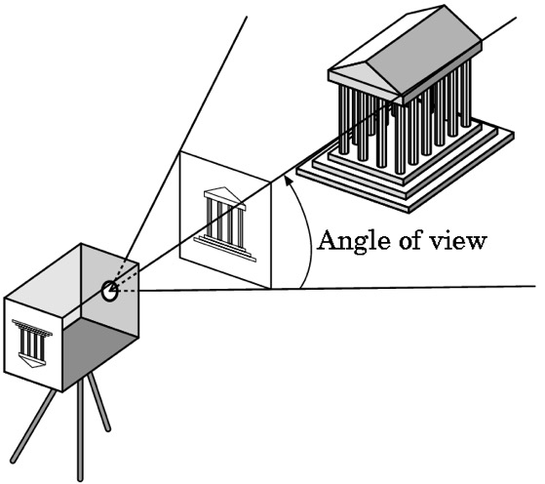
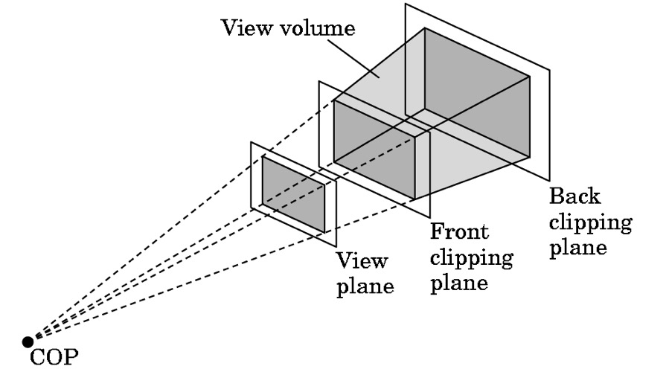
Clipping
Sebagaimana kamera di dunia nyata yang tidak bisa “melihat” pemandangan secara keseluruhan, kamera virtual juga hanya bisa melihat sebagian pemandangan dari ruang obyek.
Obyek-obyek yang tidak berada di dalam view volume dikatakan clipped out (terpotong keluar) dari pemandangan
Notes:
COP = Center of Projection

Slide 10
Rasterization
Jika sebuah obyek tidak terpotong keluar (clipped out) piksel-piksel terkait di frame buffer harus sudah diberi/memiliki warna.
Rasterizer memproduksi sebuah himpunan fragments untuk tiap obyek.
Fragments adalah piksel-piksel potensial, yang:
Memiliki sebuah lokasi di frame buffer
Memiliki atribut warna dan kedalaman.
Atribut-atribut verteks diinterpolasikan di sekujur obyek oleh rasterizer.

Slide 11
Fragment Processing
Fragments yang telah dihimpunkan oleh rasterizer diproses untuk menentukan warna piksel terkait fragment tersebut di frame buffer.
Warna-warna bisa ditentukan oleh Texture Mapping atau interpolasi dari warna-warna verteks.
Sebuah fragmen bisa jadi tertutupi oleh fragmen yang lain yang secara kedalaman (depth) lebih dekat dengan kamera. Pada kasus ini, proses hidden-surface removal akan dilakukan.

Slide 12
WebGL / OpenGL Modern
Performa dicapai oleh GPU (bukan CPU)
GPU dikontrol melalui program-program yang disebut shaders.
Tugas aplikasi (seperti JavaScript pada WebGL) adalah untuk mengirimkan data ke GPU.
GPU-lah yang melakukan seluruh proses rendering.

Slide 13
Mode Grafika CPU → GPU
Letakkan semua data atribut verteks di dalam sebuah array.
Kirim array ke GPU untuk di-render seketika itu juga.
Teknik seperti ini sebenarnya OK. Akan tetapi, masalahnya kita harus mengirimkan array lagi dan lagi setiap kali ada yang butuh di-render.
Lebih baik mengirimkan array sekali saja dan menyimpannya ke GPU untuk rendering berkali-kali.

Slide 14
Versi-versi Pustaka Grafika
OpenGL ES
ES = Embedded Systems.
Versi 1.0 adalah penyederhanaan dari OpenGL 2.1
Versi 2.0 adalah penyederhanaan dari OpenGL 3.1 (berbasis shader)
WebGL
Implementasi JavaScript dari OpenGL ES versi 2.0
OpenGL 4.1, 4.2
Ada penambahan geometry, tessellation, dan teknik perhitungan shaders

Slide 15
Proses Eksekusi Aplikasi Grafika Komputer Menggunakan WebGL
Web Server
Web Browser
URL
Web Page
Canvas
Frame Buffer
JS Engine
CPU/GPU
Eksekusi melibatkan web server dan web browser.

Slide 16
5 (Lima) Langkah Pembuatan Aplikasi WebGL
Mendeskripsikan halaman (HTML)
1
Mengakses WebGL canvas
Mengakses file-file JS pendukung
Mendefinisikan shaders (HTML)
2
Bisa dilakukan di file terpisah (misal file .glsl)
Mengomputasi atau menspesifikasikan data (JS)
3
Mengirim data ke GPU (JS)
4
Me-render data (JS)
5

Slide 17
Event Loop
Setiap fungsi yang bertugas untuk me-render pada aplikasi Grafika adalah sebuah event listener atau callback function.
Untuk aplikasi statis sebagaimana yang kita kerjakan pada Workshop kemarin, eksekusi render-nya hanya berlangsung sekali. Secara teknis dia menjadi event listener dari document.onload.
Kelak, saat kita membuat aplikasi dinamis (baik yang bersifat animasi berulang atau pun aplikasi interaktif) kita akan membutuhkan sebuah metode yang bisa memanggil fungsi kita secara rekursif. Akan tetapi, tetap saja bahwa pemanggilan yang pertama harus oleh sebuah event.

Slide 18
Format Fungsi pada WebGL
nama fungsi
dimensi
gl.uniform3f(x,y,z)
variabel yang ada di WebGL canvas
x,y,z adalah variabel float
gl.uniform3fv(p)
p adalah sebuah vektor

Slide 19
Tentang GLSL
OpenGL Shading Language
01
Seperti Bahasa C, tapi dilengkapi dengan tipe data matriks dan vektor
02
Mirip dengan Nvidia’s Cg dan Microsoft HLSL
03
Kode sumber (source code) dikirimkan dari aplikasi JS ke shaders
04
Fungsi-fungsi WebGL mengompilasi, me-link, dan menyediakan informasi ke shaders
05

Slide 20
Shaders
Ada 2 (dua) jenis shader: Vertex Shader dan Fragment Shader.
Vertex Shader minimal harus punya variabel gl_Position yang terdefinisi.
Fragment Shader minimal harus punya variabel gl_FragColor yang terdefinisi.
Masing-masing shader di atas adalah program penuh dan independen.
Angka 2, 3, 4, pada tipe data vector atau matriks merepresentasikan dimensi.
Angka precision di Fragment Shader harus didefinisikan.

Slide 21
Sistem Koordinat dan Shaders
Vertex Shader harus mengeluarkan output dalam clip coordinates (koordinat sudah terpotong).
Input ke Fragment Shader dari Rasterizer berupa window coordinates (koordinate jendela, 2D)
Aplikasi di JS boleh menyediakan data verteks dalam bentuk system koordinat apa pun, tetapi shader pada akhirnya harus memproduksi gl_Position dalam bentuk clip coordinates.

Slide 22
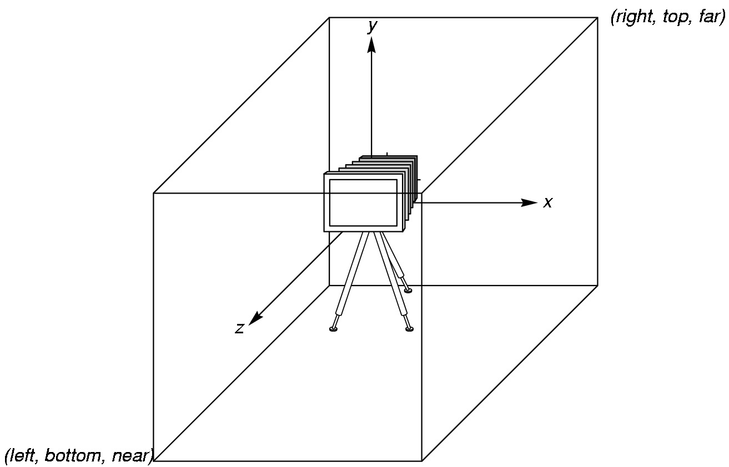
Kamera WebGL
WebGL menempatkan sebuah kamera di titik origin (0, 0) pada ruang obyek. Kamera ini mengarah ke sumbu z negatif.
Viewing volume (isian penglihatan) default-nya adalah sebuah kotak kubus dengan titik pusat di origin dan panjang sisi: 2.

Slide 23
Vertex shader Sederhana
input dari aplikasi
attribute vec4 vPosition;
void main(void)
{
gl_Position = vPosition;
}
harus disambungkan ke variabel di aplikasi JavaScript
variabel built-in milik GLSL

Slide 24
Model Eksekusi
Data verteks
Program shader
GPU
Program
Aplikasi
Vertex
Shader
Primitive
Assembly
gl.drawArrays
Verteks

Slide 25
Fragment shader Sederhana
pengaturan presisi
precision mediump float;
void main(void)
{
gl_FragColor = vec4(1.0, 0.0, 0.0, 1.0);
}
variabel built-in milik GLSL

Slide 26
Model Eksekusi
Aplikasi
Shader
Rasterizer
Fragment Shader
Frame Buffer
Fragmen
Warna Fragmen

Slide 27
Tipe Data
Seperti Bahasa C: int, float, bool
Vektor: float vec2, vec3, vec4
Ada juga yang berupa int (ivec) dan boolean (bvec)
Matriks: mat2, mat3, mat4
Disimpan berdasarkan kolom
Referensi standar: m[baris][kolom]
Fungsi konstruktor seperti C++
vec3 a = vec3(1.0, 2.0, 3.0);

Slide 28
GLSL Qualifiers
Variabel Attribute
Variabel Uniform
Variabel Varying
Sebagai input vertex shader
Bisa berubah maksimal satu kali per verteks
Bisa sebagai input semua shader
Selalu tetap untuk seluruh primitif
Tidak bisa diubah di shader, sehingga bila ingin mengubahnya, diubah dulu di aplikasi JS
Sebagai output vertex shader dan input fragment shader
Merupakan variabel yang dilewatkan dari vertex shader ke fragment shader
Perlu dideklarasikan di kedua shader
Diinterpolasikan secara otomatis oleh rasterizer

Slide 29
Contoh source code untuk Vertex Shader dan Fragment Shader
attribute vec4 vColor;
varying vec4 fColor;
void main()
{
gl_Position = vPosition;
fColor = vColor;
}
precision mediump float;
varying vec4 fColor;
void main()
{
gl_FragColor = fColor;
}
Sebagai konvensi:
Nama variabel attribute diawali dengan huruf depan “v”, karena variabel tersebut digunakan di vertex shader.
Nama variabel varying diawali dengan huruf depan ”f”, karena variabel tersebut diinisiasikan divertex shader dan digunakan di fragment shader.
Penamaan di atas perlu dilakukan secara konsisten di aplikasi JavaScript-nya juga.

Slide 30
Pengiriman Warna dari Aplikasi JS ke Shader
var cBuffer = gl.createBuffer();
gl.bindBuffer( gl.ARRAY_BUFFER, cBuffer );
gl.bufferData( gl.ARRAY_BUFFER, flatten(colors), gl.STATIC_DRAW );
var vColor = gl.getAttribLocation( program, "vColor" );
gl.vertexAttribPointer( vColor, 3, gl.FLOAT, false, 0, 0 );
gl.enableVertexAttribArray( vColor );

Slide 31
Pengiriman Variabel Uniform
di Aplikasi JS
di Aplikasi Shader
vec4 color = vec4(1.0, 0.0, 0.0, 1.0);
colorLoc = gl.getUniformLocation( program, ”color" );
gl.uniform4f( colorLoc, color);
uniform vec4 color;
void main()
{
gl_FragColor = color;
}
Notes:
vec4 bisa dilakukan di JS karena bantuan Matrix.js atau MV.js

Slide 32
Program Object
var program = gl.createProgram();
gl.attachShader( program, vertexShader ); gl.attachShader( program, fragmentShader ); gl.linkProgram( program );
Merupakan kontainer untuk shaders
Bisa memuat banyak shaders
Bisa juga memuat fungsi-fungsi GLSL lainnya

Slide 33
Pembacaan Shaders
Shaders ditambahkan ke program object untuk kemudian dikompilasi.
Cara umum untuk melewatkan sebuah shader ke GPU adalah dengan menuliskannya sebagai sebuah string yang kemudian dilewatkan fungsi gl.shaderSource( fragShdr, fragElem.text );
Jika shader source tersebut ada di dokumen HTML, maka kita bisa mendapatkannya dan memasukkannya ke dalam aplikasi melalui method getElementById.
Jika shader source tersebut ada di file terpisah, maka kita bisa menulis sebuah pustaka pembaca untuk mengonversi file tersebut menjadi sebuah string. Contoh pustaka: Signals.js.

Slide 34
Penambahan Sebuah Vertex Shader
var vertexShader;
var vertexElement = document.getElementById( vertexShaderId ); // Asumsinya diambil dari tag HTML
vertexShader = gl.createShader( gl.VERTEX_SHADER );
gl.shaderSource( vertexShader, vertexElement.text );
gl.compileShader( vertexShader );
// Setelah program object dibuat
gl.attachShader( program, vertexShader );

Slide 35
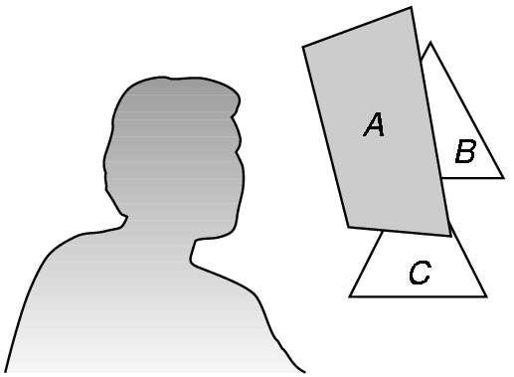
Hidden-Surface Removal
Kita hanya butuh melihat permukaan yang berada di depan permukaan yang lain.
OpenGL (dan WebGL) menggunakan sebuah metode hidden-surface removal yang disebut z-buffer algorithm yang menyimpan informasi depth sebagai objects yang kemudian di-render sehingga hanya obyek yang ada di depan yang tampak di layer sebagai gambar.
Untuk memastikan ini bekerja: gl.enable(gl.DEPTH_TEST)

Slide 36
Memutar Persegi
Studi Kasus Aplikasi WebGL

Slide 37
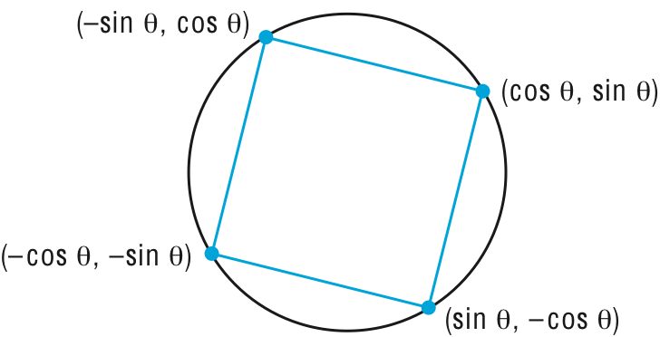
Diketahui Empat Titik
Animasikan tampilan melalui render secara berulang dengan θ berbeda

Slide 38
Algoritme Sederhana, tapi Lambat
for(var theta = 0.0; theta <thetaMax; theta += dtheta; {
vertices[0] = vec2(Math.sin(theta), Math.cos.(theta));
vertices[1] = vec2(Math.sin(theta), -Math.cos.(theta));
vertices[2] = vec2(-Math.sin(theta), -Math.cos.(theta));
vertices[3] = vec2(-Math.sin(theta), Math.cos.(theta));
gl.bufferSubData(…………………….
render();
}

Slide 39
Cara yang Lebih Baik
Kirim verteks-verteks awal (orisinil) ke vertex shader
Kirim θ ke shader sebagai sebuah variabel uniform
Komputasikan verteks-verteks di vertex shader
Render secara rekursif dengan menggunakan requestAnimFrame atau setInterval.

Slide 40
Cara yang Lebih Baik: Implementasi Fungsi Render
var thetaLoc = gl.getUniformLocation(program, "theta");
function render()
{
gl.clear(gl.COLOR_BUFFER_BIT);
theta += 0.1;
gl.uniform1f(thetaLoc, theta);
gl.drawArrays(gl.TRIANGLE_STRIP, 0, 4);
render();
}

Slide 41
Cara yang Lebih Baik: Implementasi Vertex Shader
attribute vec4 vPosition;
uniform float theta;
void main()
{
gl_Position.x = -sin(theta) * vPosition.x + cos(theta) * vPosition.y;
gl_Position.y = sin(theta) * vPosition.y + cos(theta) * vPosition.x;
gl_Position.z = 0.0;
gl_Position.w = 1.0;
}

Slide 42
Rendering Secara Rekursif
requestAnimFrame
setInterval
function render {
gl.clear(gl.COLOR_BUFFER_BIT);
theta += 0.1;
gl.uniform1f(thetaLoc, theta);
gl.drawArrays(gl.TRIANGLE_STRIP, 0, 4);
requestAnimFrame(render);
}
function render()
{
setTimeout( function() {
requestAnimFrame(render);
gl.clear(gl.COLOR_BUFFER_BIT);
theta += 0.1;
gl.uniform1f(thetaLoc, theta);
gl.drawArrays(gl.TRIANGLE_STRIP, 0, 4);
}, 100);
}

